Slide 1
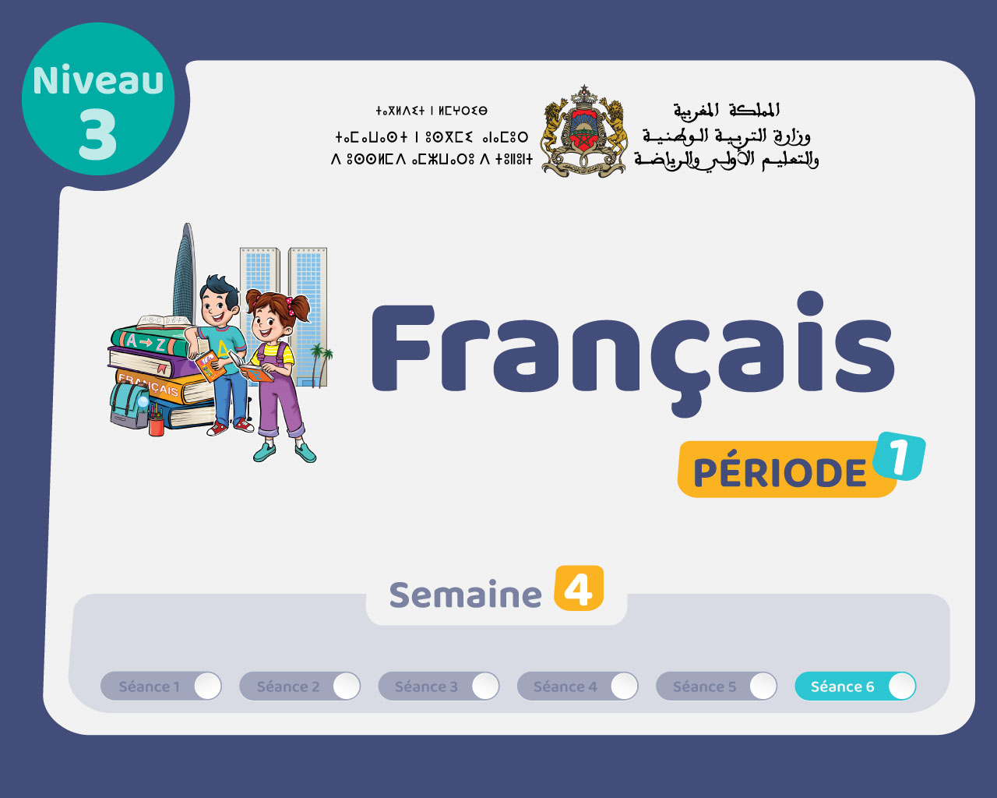

Slide 2

Il convient de lancer le mode diaporama pour la diffusion de la leçon en classe
Réservé à l’enseignant (e)

Slide 3

Pictogrammes
Réservé à l’enseignant (e)

Slide 4
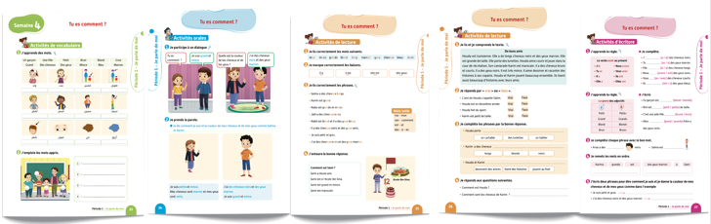
Contenu de la semaine
Réservé à l’enseignant (e)

Slide 5
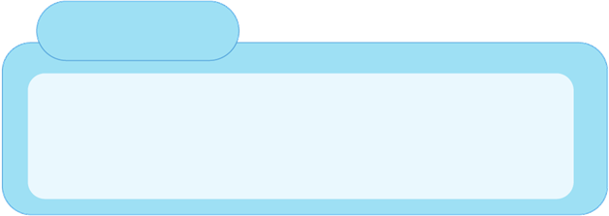
Organisation de la semaine
Réservé à l’enseignant (e)
Séance 1
Séance 4
Présentation du vocabulaire
Exploitation du vocabulaire
Travail sur livret
Oral – Dialogue
Lecture – Texte
Écriture – Mots
Séance 2
Séance 5
Oral – Acte de parole 1
Écrit – Point de langue 1
Lecture – Mots avec difficultés
Oral – Prise de parole
Lecture – Compréhension de texte
Écriture – Phrases
Séance 3
Séance 6
Oral - Acte de parole 2
Écrit – Point de langue 2
Lecture – Phrases
Révision
Lecture offerte

Slide 6
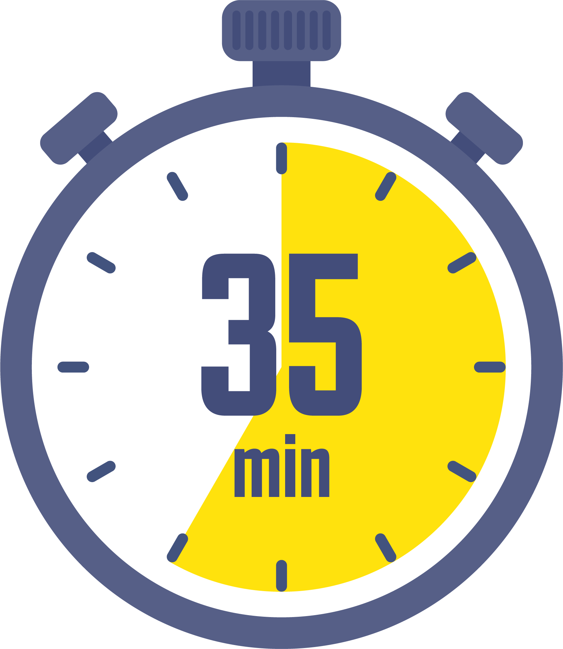


Plan de la séance 6
Réservé à l’enseignant (e)
1. Révision
Vocabulaire.
Lire un texte.
Écrire des mots et des phrases.
Répondre à des questions en rafales.
Histoire : Le chat de l’école.

Slide 7
Réservé à l’enseignant (e)
(ة)خاص بالأستاذ
Au terme de cette séance de révision, l’enseignant doit vérifier qu’au moins 80% des élèves sont capables de :
Reconnaitre les mots de vocabulaire.
Lire et comprendre un texte.
Écrire des mots et des phrases.
Répondre spontanément à des questions sur le contenu de la semaine.
* Si ce taux n’est pas atteint, il convient de mettre en place des actions de remédiation, collectives ou individuelles.

Slide 8




Bonjour les enfants. Aujourd’hui, nous allons réviser les leçons de la semaine passée. Soyez attentifs.

Slide 9

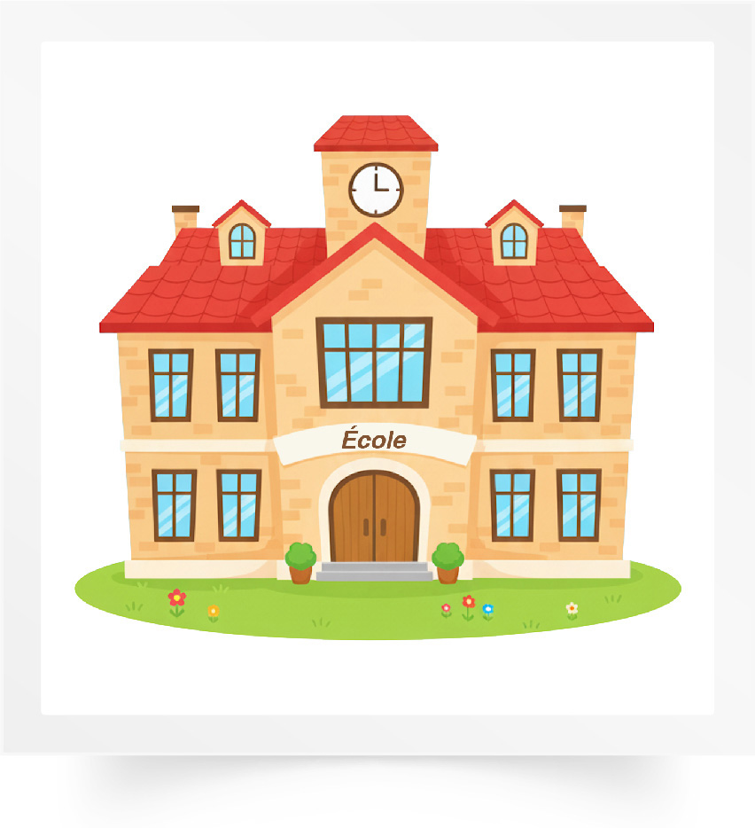
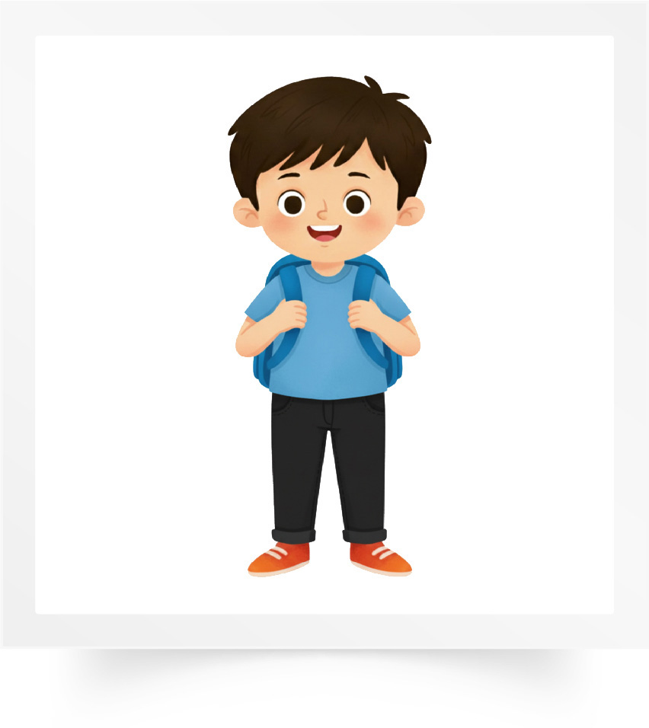
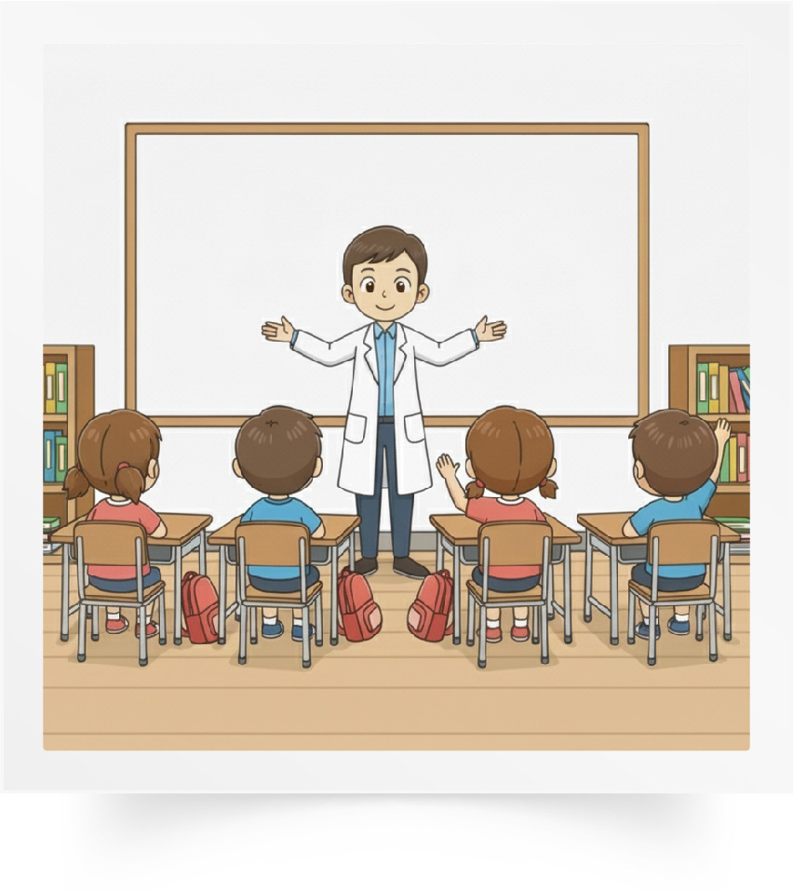
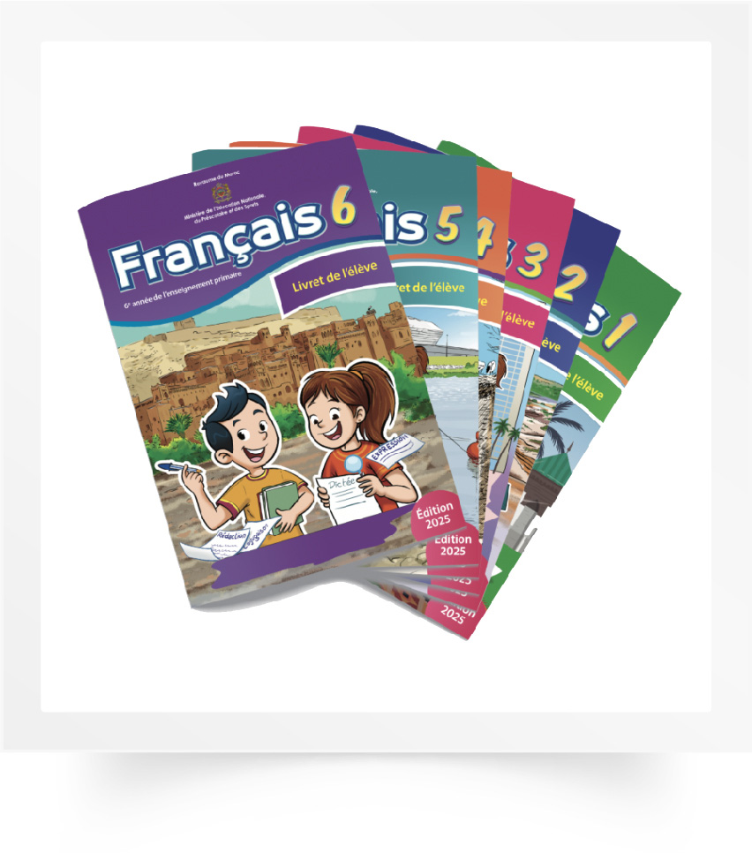
Répétons ensemble : L’école – L’élève – La classe – Le niveau.
a
L’école
L’élève
La classe
Le niveau

Slide 10



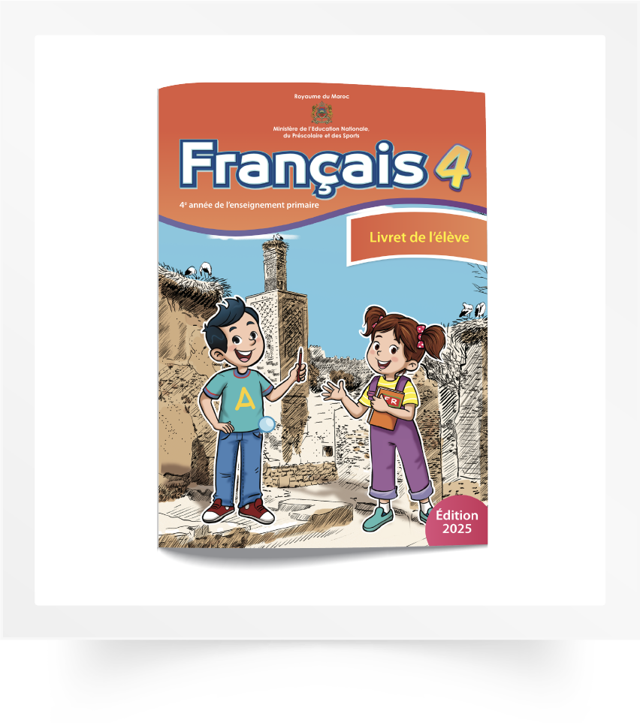
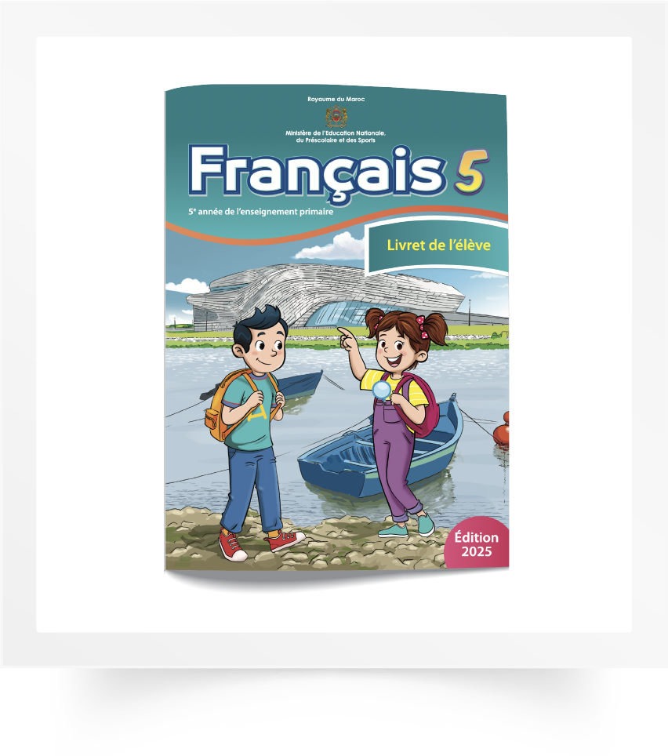
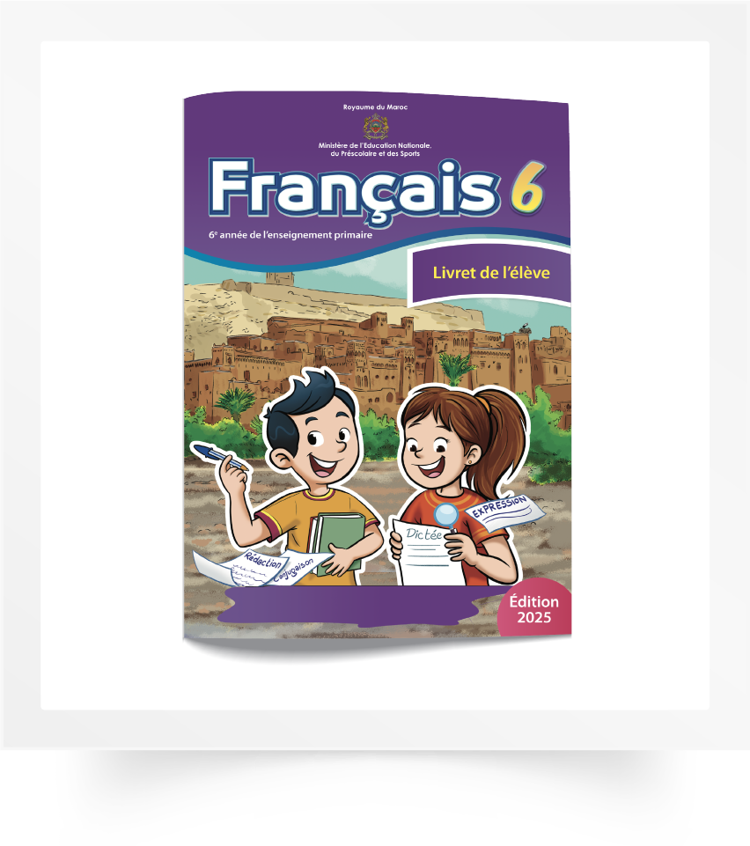
Répétons ensemble : La première année – La deuxième année – La troisième année - La quatrième année – La cinquième année – La sixième année.
La première année
La deuxième année
La troisième année
La quatrième année
La cinquième année
La sixième année

Slide 11

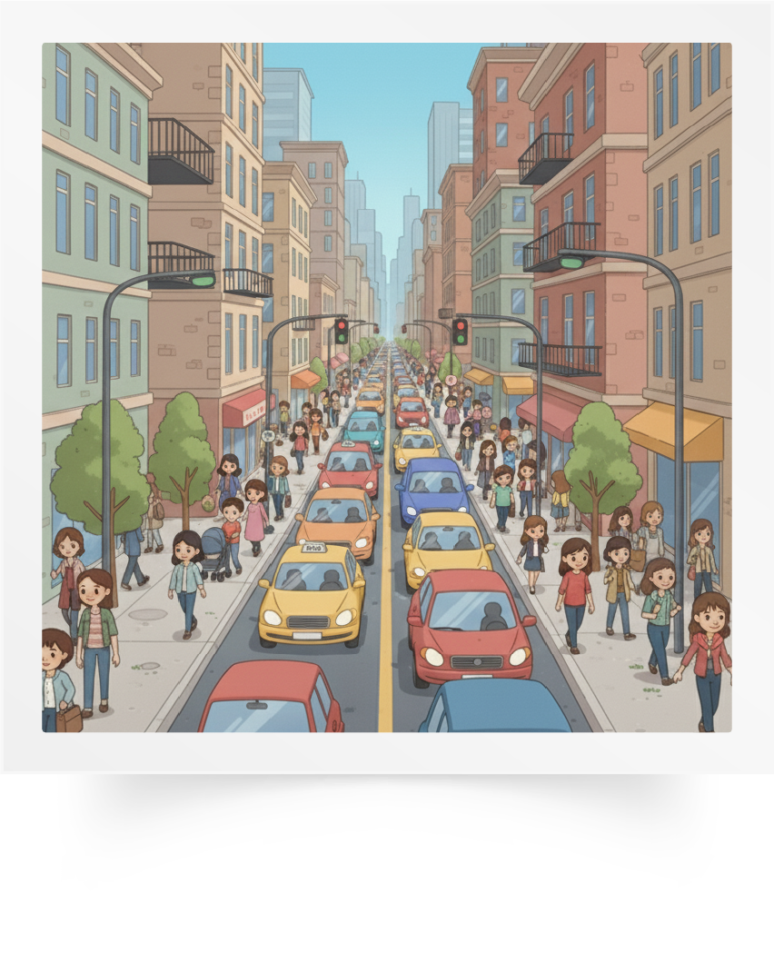
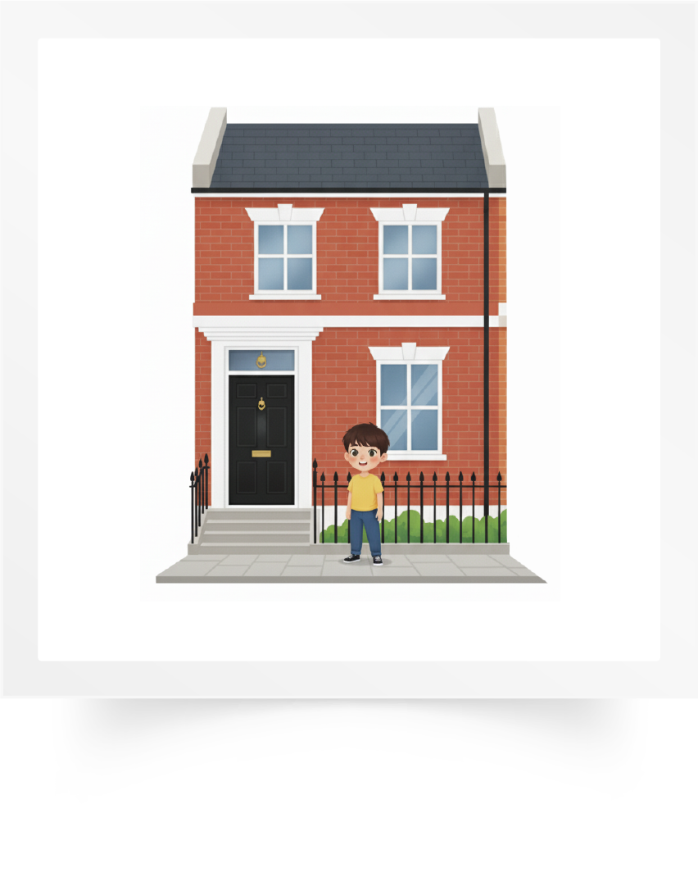
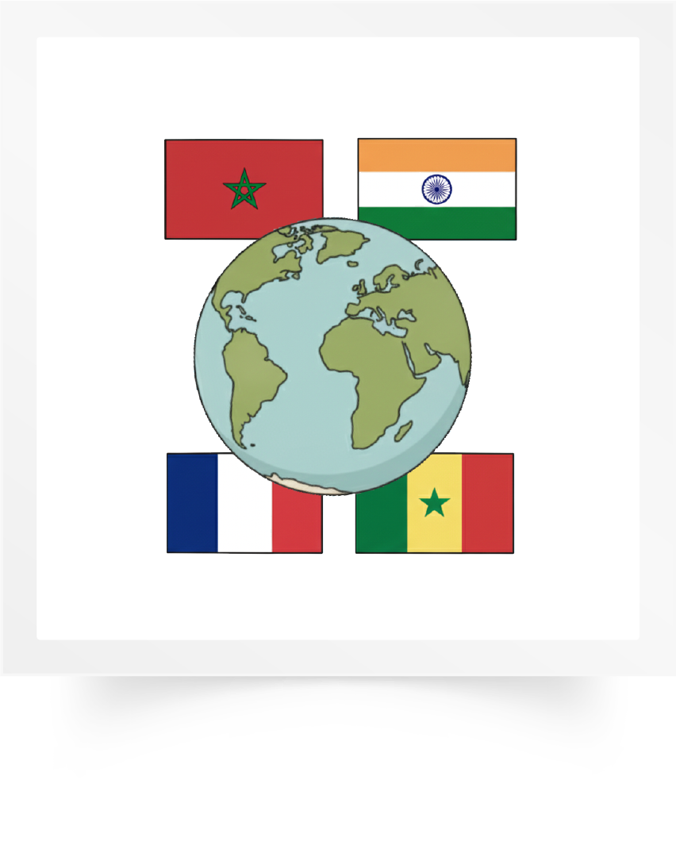
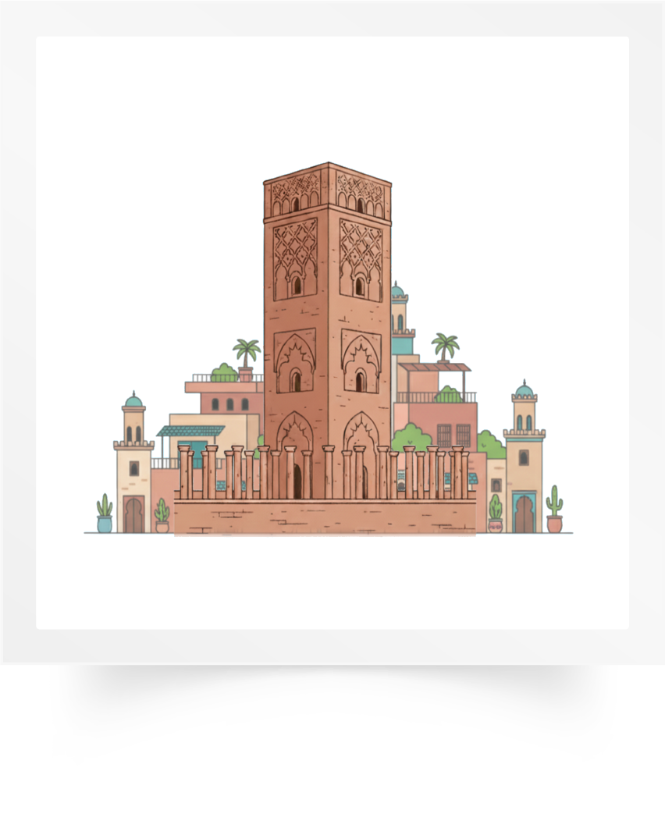
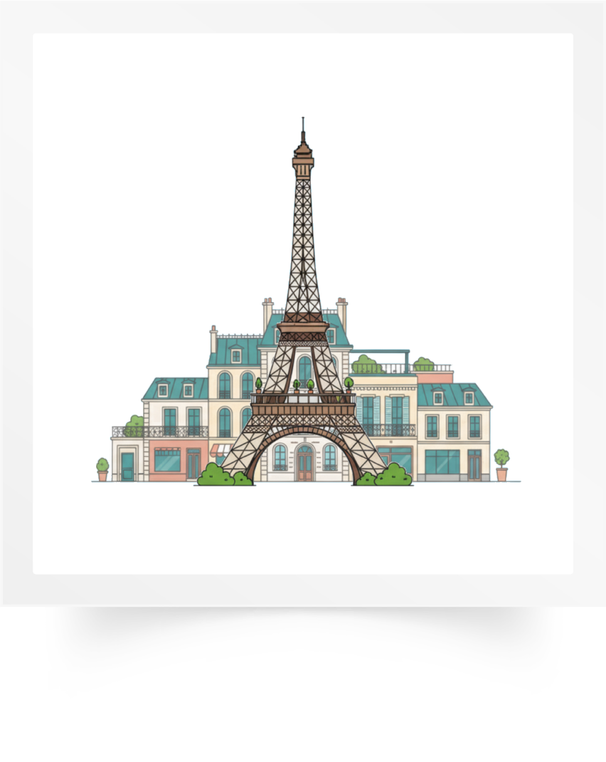
Répétons ensemble : Le pays – La ville - Habiter – La nationalité – Rabat – Paris.
Le pays
La ville
Habiter
La nationalité
Rabat
Paris

Slide 12
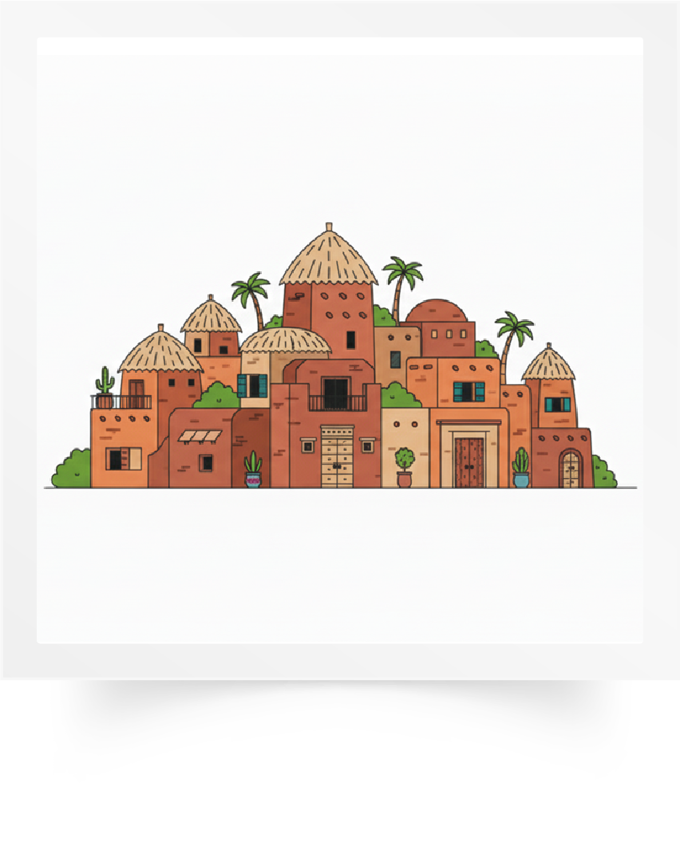
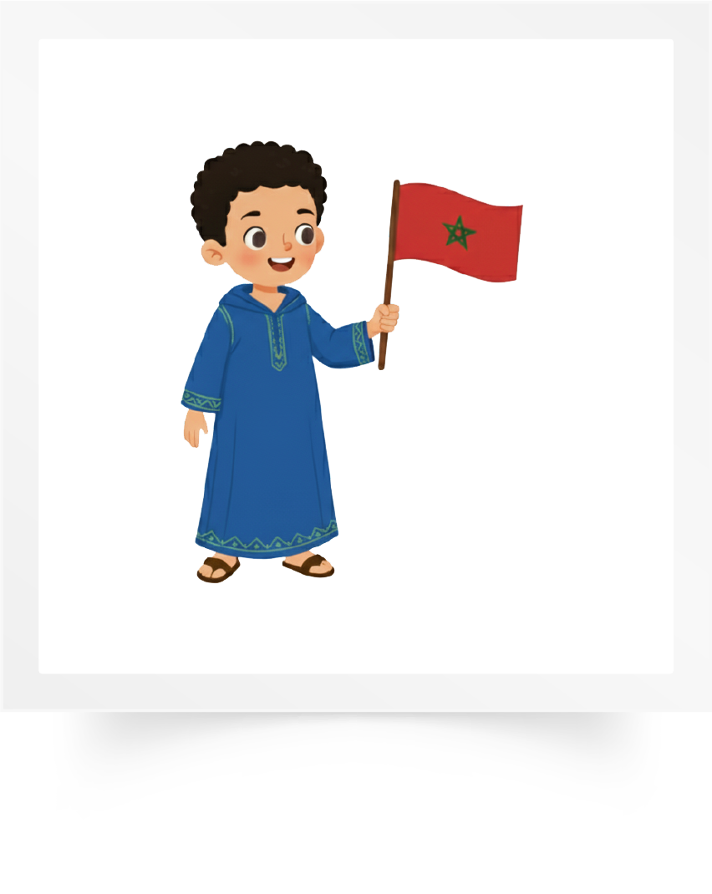
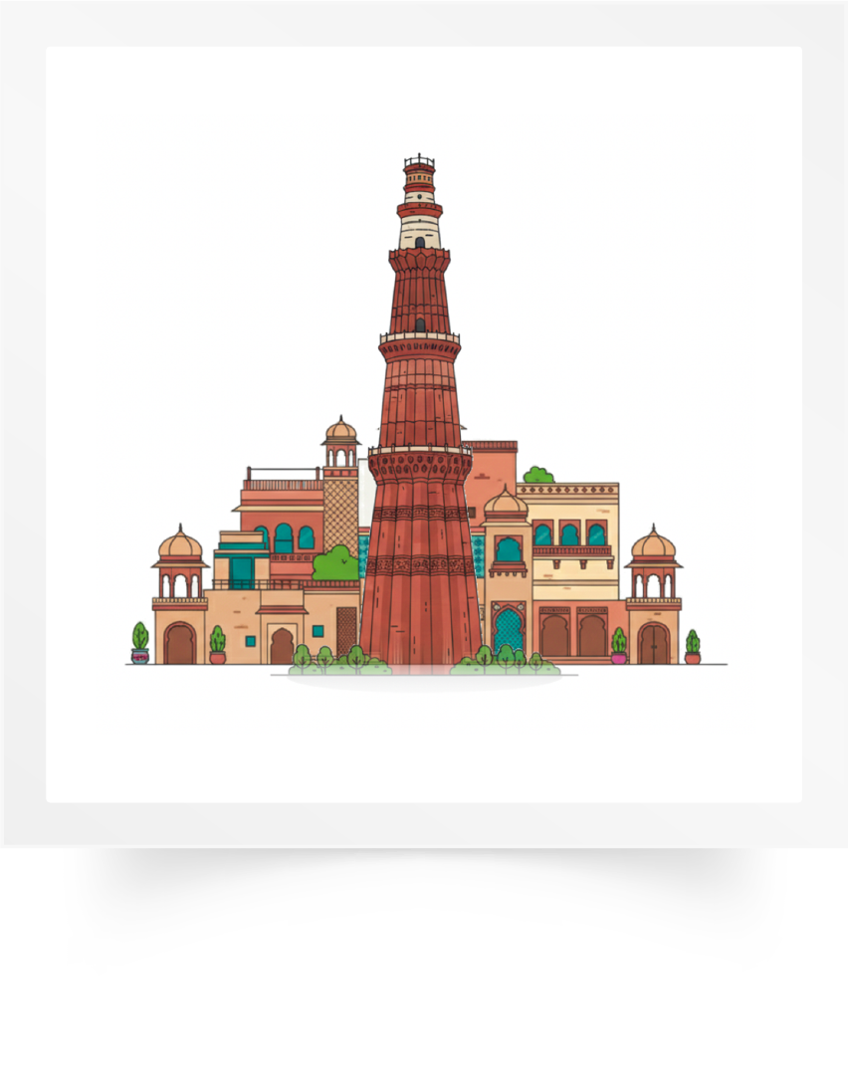
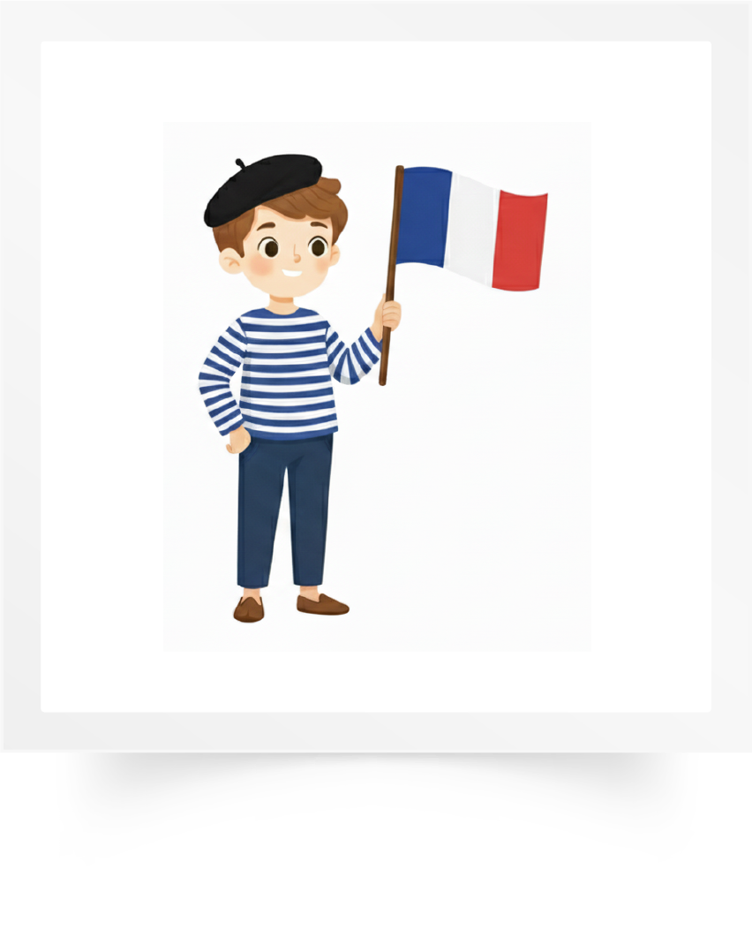
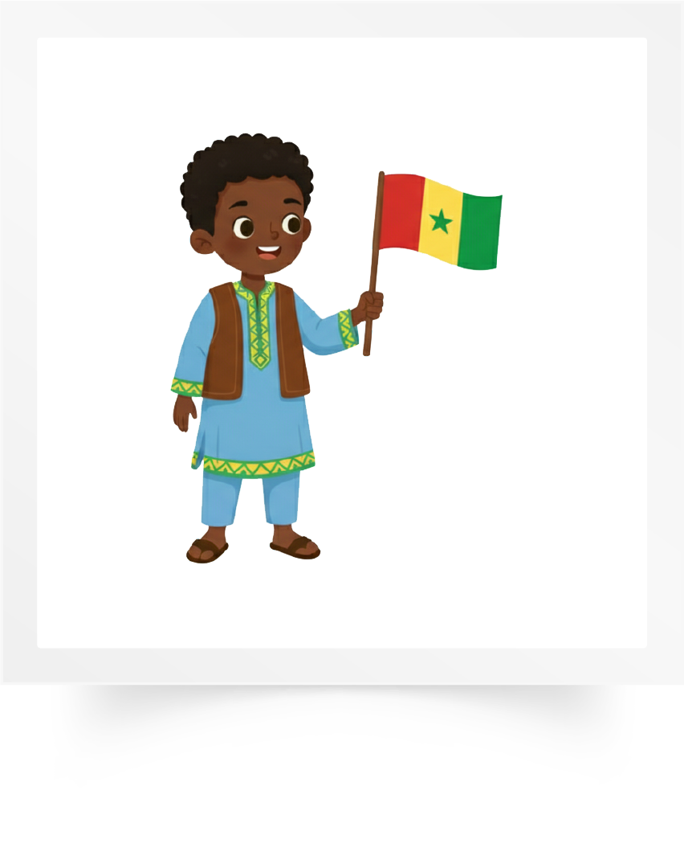
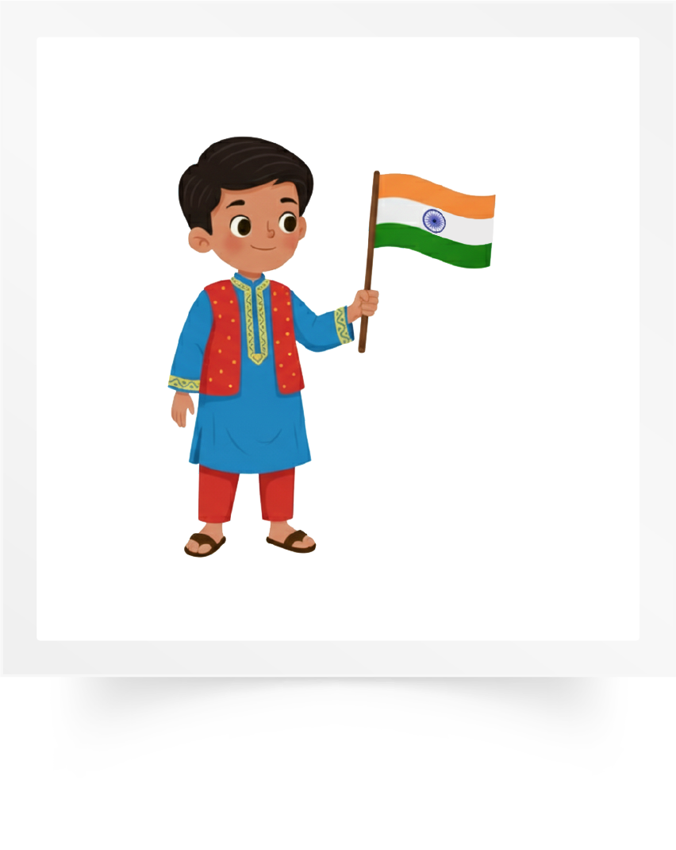
Répétons ensemble : Delhi – Dakar – Marocain – Français – Sénégalais – Indien.
Delhi
Dakar
Marocain
Français
Sénégalais
Indien

Slide 13

Nous allons jouer au jeu des mots invisibles.
Jeu des mots invisibles.

Slide 14
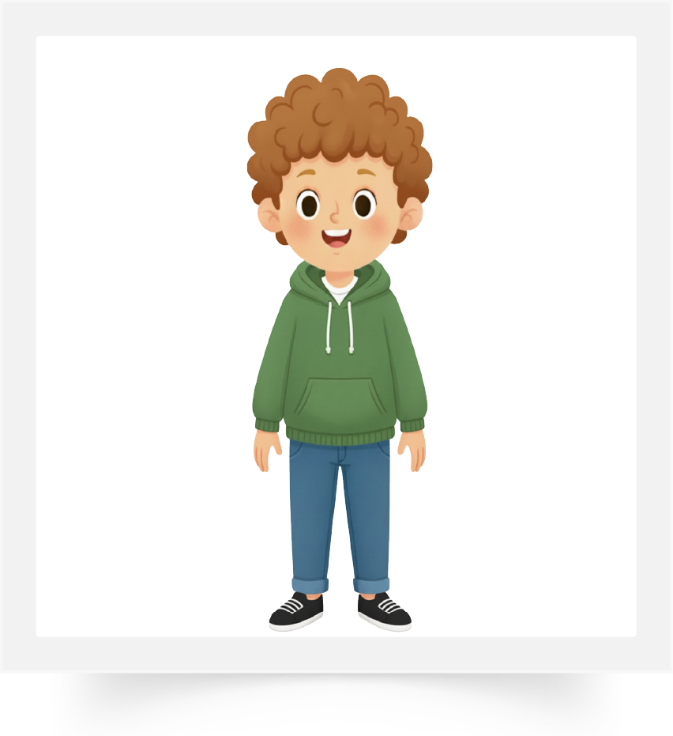
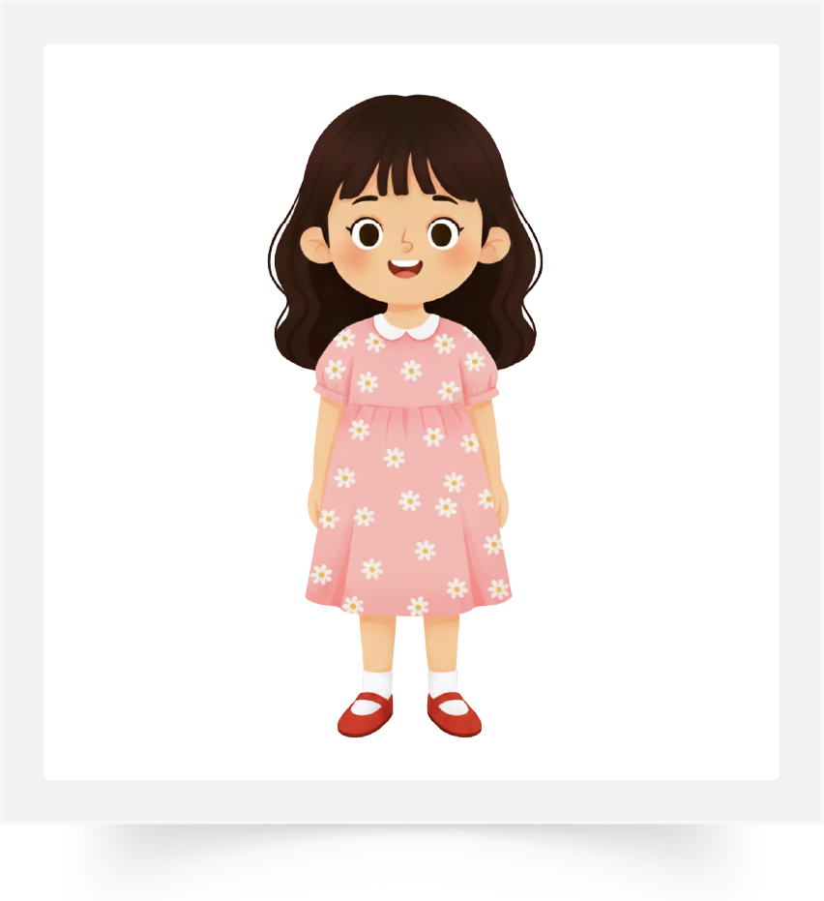

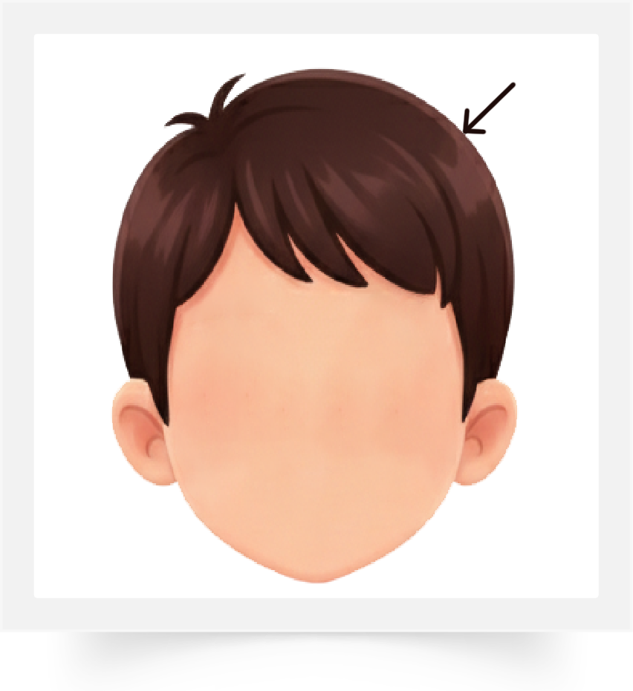
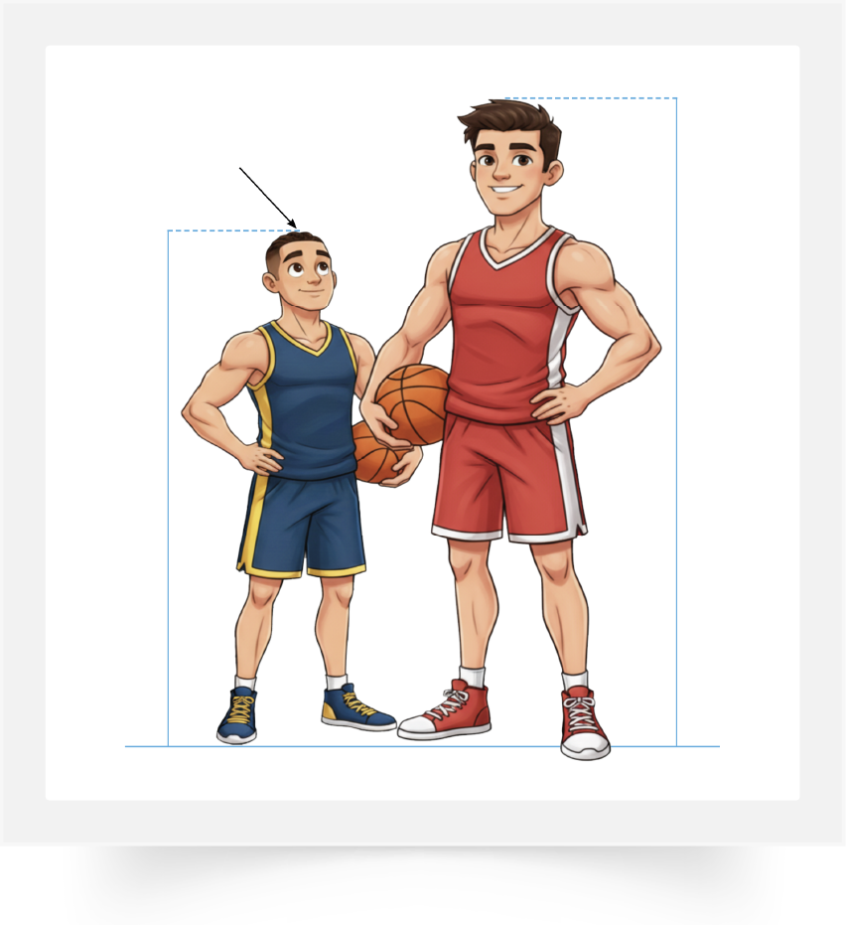
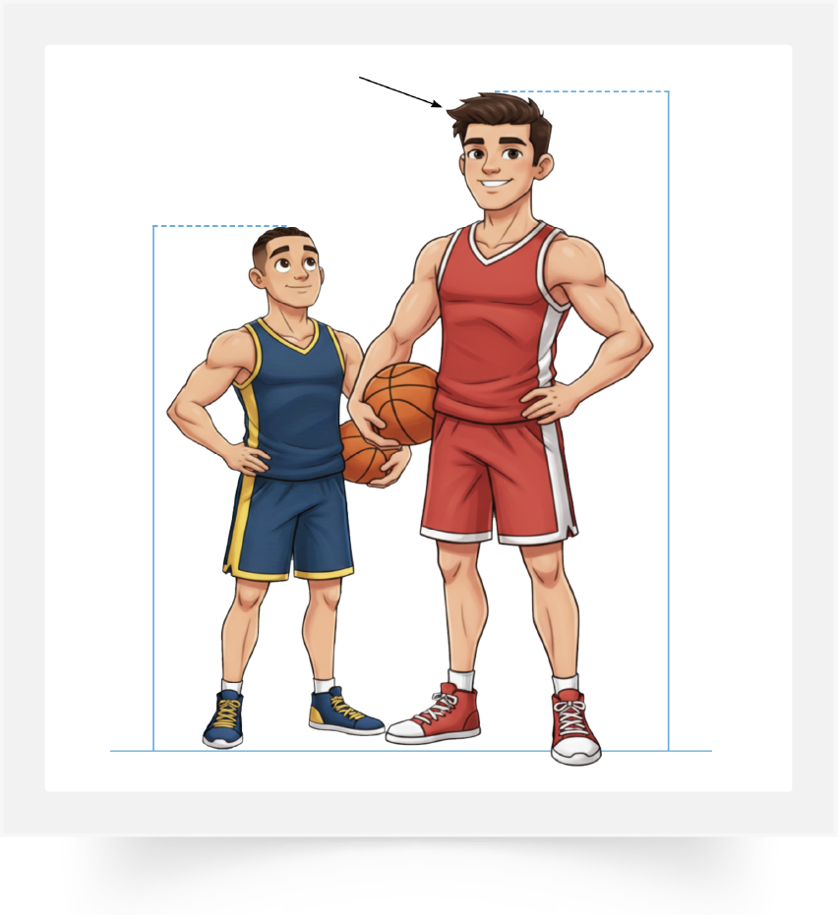

Répétons ensemble : Le garçon – La fille - Des yeux – Des cheveux– Petit – Grand.
Le garçon
La fille
Des yeux
Des cheveux
Petit
Grand

Slide 15
Observez bien les images. Je vais masquer deux images. Qui veut expliquer la consigne en arabe ?

Slide 16
Quelles sont les images qui manquent ?
?
?

Slide 17
Les deux images qui manquent sont : les yeux et petit

Slide 18

Nous allons jouer au jeu des mots qui bougent.
Jeu des mots qui bougent

Slide 19
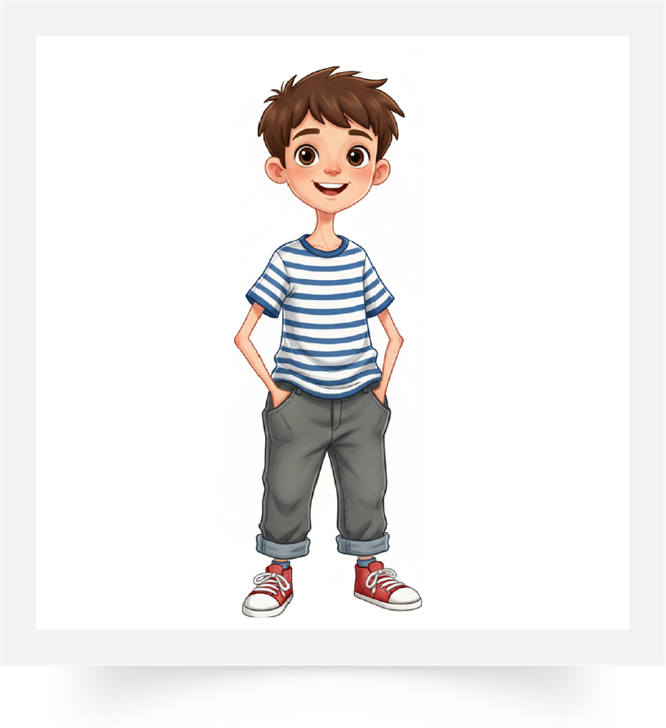
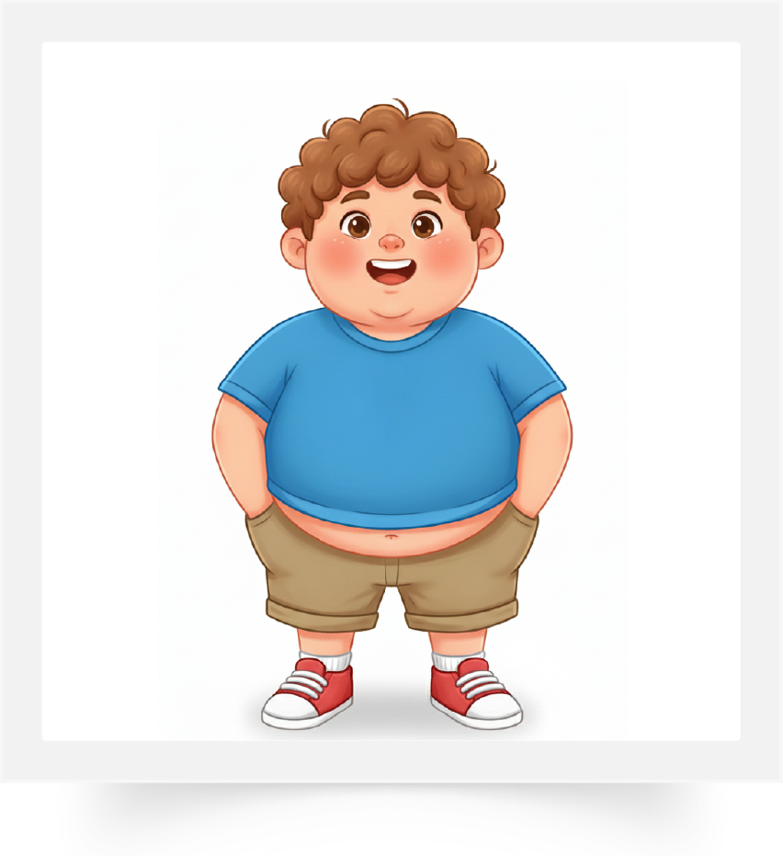
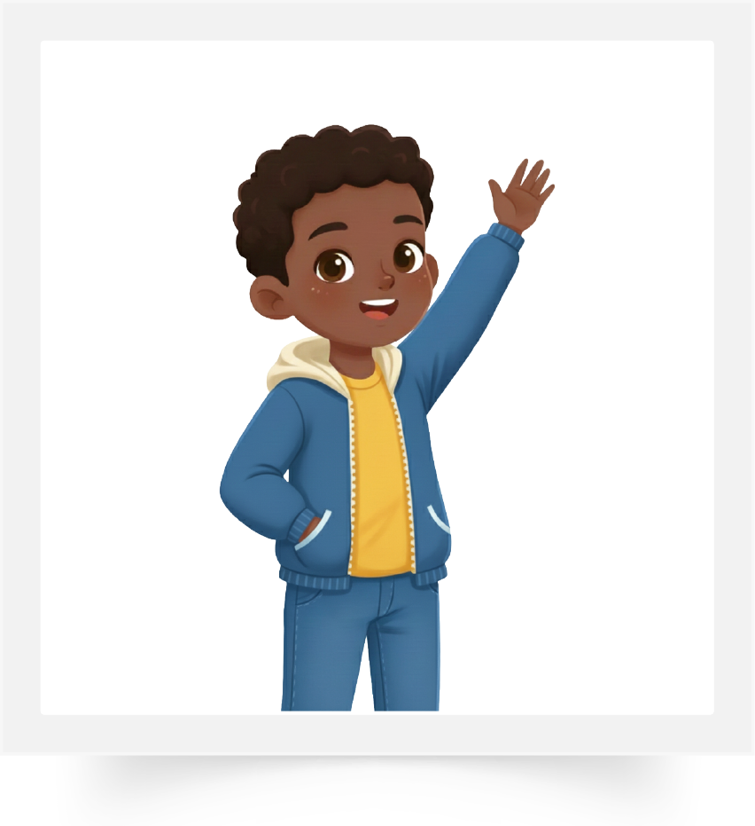
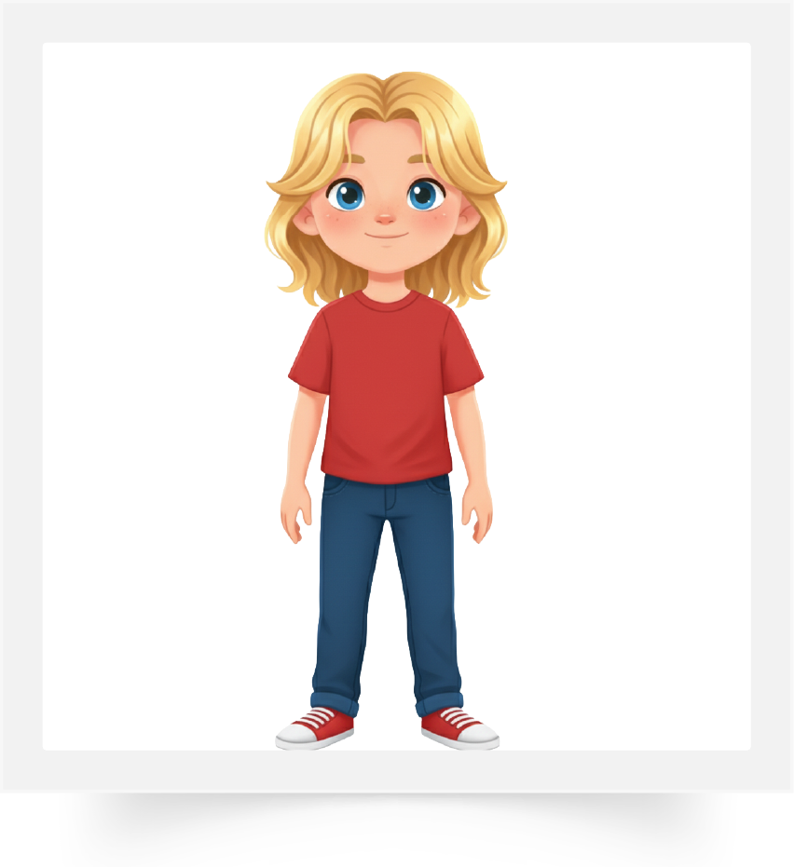


Répétons ensemble : Mince – Gros – Brun – Blond – Bleu – Marron.
Mince
Gros
Brun
Blond
Bleu
Marron

Slide 20
Observez bien. Je vais faire bouger 2 images. Qui veut expliquer la consigne en arabe ?

Slide 21
Quelles sont les 2 images qui ont bougé ?

Slide 22
Les deux images qui ont bougé sont : marron et gros.

Slide 23
Maintenant, on va faire de la lecture. Qui veut lire ce paragraphe ?
Hiba et ses amis
Hiba est marocaine. Elle a onze ans, elle est petite et mince. Elle a des cheveux noirs et des yeux marron.

Slide 24
Qui veut expliquer ce paragraphe dans sa langue ?
Hiba et ses amis
Hiba est marocaine. Elle a onze ans, elle est petite et mince. Elle a des cheveux noirs et des yeux marron.

Slide 25
Qui veut lire la question et y répondre ?
De quelle couleur sont les cheveux de Hiba?
Hiba et ses amis
Hiba est marocaine. Elle a onze ans, elle est petite et mince. Elle a des cheveux noirs et des yeux marron.

Slide 26
La réponse est : Elle a des cheveux noirs.
De quelle couleur sont les cheveux de Hiba?
Hiba et ses amis
Hiba est marocaine. Elle a onze ans, elle est petite et mince. Elle a des cheveux noirs et des yeux marron.

Slide 27
Qui veut lire ce paragraphe ?
Hiba aime jouer avec son amie Sarah. Sarah est française. Elle a les cheveux blonds et les yeux bleus. Elle est grande et elle porte des lunettes.

Slide 28
Qui veut expliquer ce paragraphe dans sa langue ?
Hiba aime jouer avec son amie Sarah. Sarah est française. Elle a les cheveux blonds et les yeux bleus. Elle est grande et elle porte des lunettes.

Slide 29
Qui veut lire la question et y répondre ?
De quelle couleur sont les yeux de Sarah ?
Hiba aime jouer avec son amie Sarah. Sarah est française. Elle a les cheveux blonds et les yeux bleus. Elle est grande et elle porte des lunettes.

Slide 30
La réponse est : Elle a les yeux bleus.
De quelle couleur sont les yeux de Sarah ?
Hiba aime jouer avec son amie Sarah. Sarah est française. Elle a les cheveux blonds et les yeux bleus. Elle est grande et elle porte des lunettes.

Slide 31

Prenez vos ardoises.

Slide 32
Écrivez le mot qui manque dans la phrase.
Khalid a les yeux ………… .

Slide 33
Levez les ardoises. Je vais vérifier votre écriture.

Slide 34
Corrigez.
Khalid a les yeux marron.

Slide 35
Écrivez le mot qui manque dans la phrase.
Said est ………… .

Slide 36
Levez les ardoises. Je vais vérifier votre écriture.

Slide 37
Corrigez.
Said est gros.

Slide 38
Écrivez le mot qui manque dans la phrase.
Maria a les cheveux ………...

Slide 39
Levez les ardoises. Je vais vérifier votre écriture.

Slide 40
Corrigez.
Maria a les cheveux blonds.

Slide 41

Prenez vos cahiers.

Slide 42
Ces mots sont en désordre. Écrivez sur vos cahiers une phrase correcte à partir de ces mots.
est
grand
Nadir

Slide 43
Qui veut lire sa phrase ?
est
grand
Nadir

Slide 44
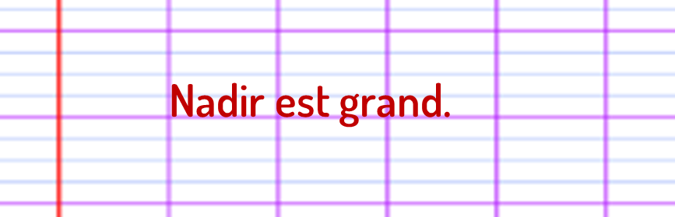
Corrigez. Je n’oublie pas la majuscule au début de la phrase et le point à la fin.

Slide 45
Complétez cette phrase avec votre propre taille. Je vais passer entre les rangs pour vérifier l’écriture.
Je suis …........... .

Slide 46
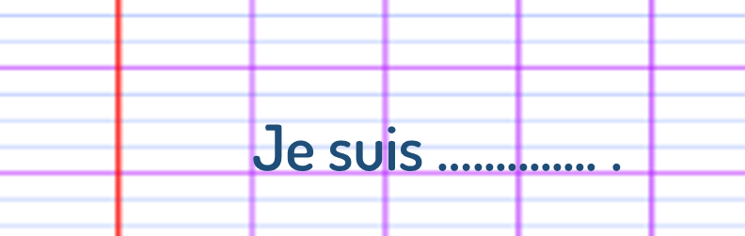
Qui veut lire sa phrase ?

Slide 47
On passe à une autre phrase. Ces mots sont en désordre. Écrivez sur vos cahiers une phrase correcte à partir de ces mots.
a
les cheveux
bruns
Fouzia

Slide 48
Qui veut lire sa phrase ?
a
les cheveux
bruns
Fouzia

Slide 49
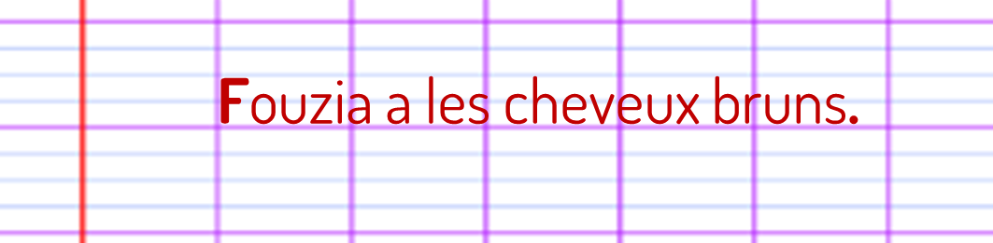
Corrigez. Je n’oublie pas la majuscule au début de la phrase et le point à la fin.

Slide 50
Complétez cette phrase avec votre propre couleur de cheveux. Je vais passer entre les rangs pour vérifier l’écriture.
J’ai ...................……………………. .

Slide 51
Qui veut lire sa phrase ?
J’ai ...................……………………. .

Slide 52
Maintenant, c’est l’activité des questions en rafales. Je vais désigner des élèves au hasard pour répondre. Tenez-vous prêts.
?
?
?

Slide 53
Comment tu t’appelles ?
?
Comment tu t’appelles ?

Slide 54
Tu as quel âge ?
?
Tu as quel âge ?

Slide 55
Tu es en quelle classe ?
?
Tu es en quelle classe ?

Slide 56
Quelle est ta nationalité ?
?
Quelle est ta nationalité ?

Slide 57
De quelle couleur sont tes cheveux ?
?
De quelle couleur sont tes cheveux ?

Slide 58
De quelle couleur sont tes yeux ?
?
De quelle couleur sont tes yeux ?

Slide 59
Tu es grand ou tu es petit ?
?
Tu es grand ou tu es petit ?

Slide 60
Plan de la séance 6
Réservé à l’enseignant (e)
Vocabulaire.
Lire un texte.
Écrire des mots et des phrases.
Répondre à des questions en rafales.
2. Lecture offerte
Histoire: Le chat de l’école.

Slide 61
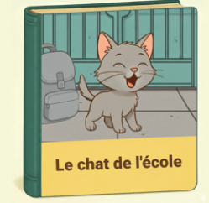
Nous avons déjà vu les épisodes 1, 2 et 3 de l’histoire « le chat de l’école ». Qui veut nous rappeler ce qu’on a vu ? En français ou dans votre langue.

Slide 62
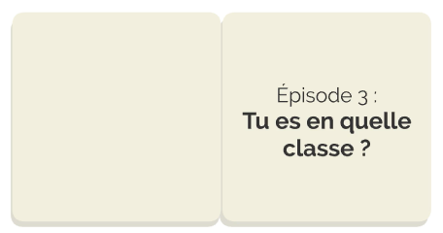
On va regarder le troisième épisode une nouvelle fois. Après, on verra le quatrième épisode. Soyez attentifs.

Slide 63

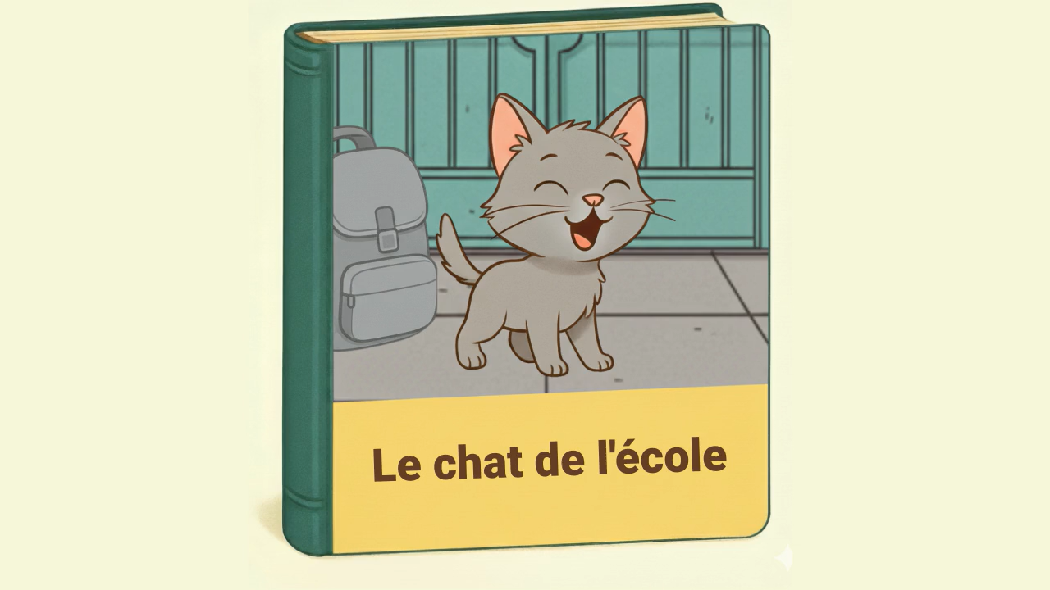
Lecture de la vidéo.

Slide 64
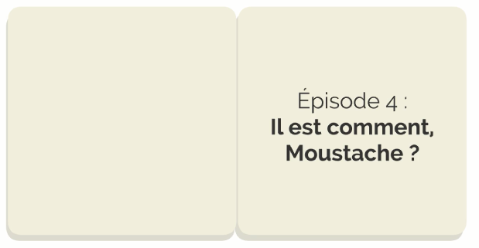
Maintenant, nous allons découvrir un nouvel épisode de l’histoire le chat de l’école. Est-ce que vous êtes prêts ? Écoutez bien.

Slide 65

Lecture de la vidéo.

Slide 66
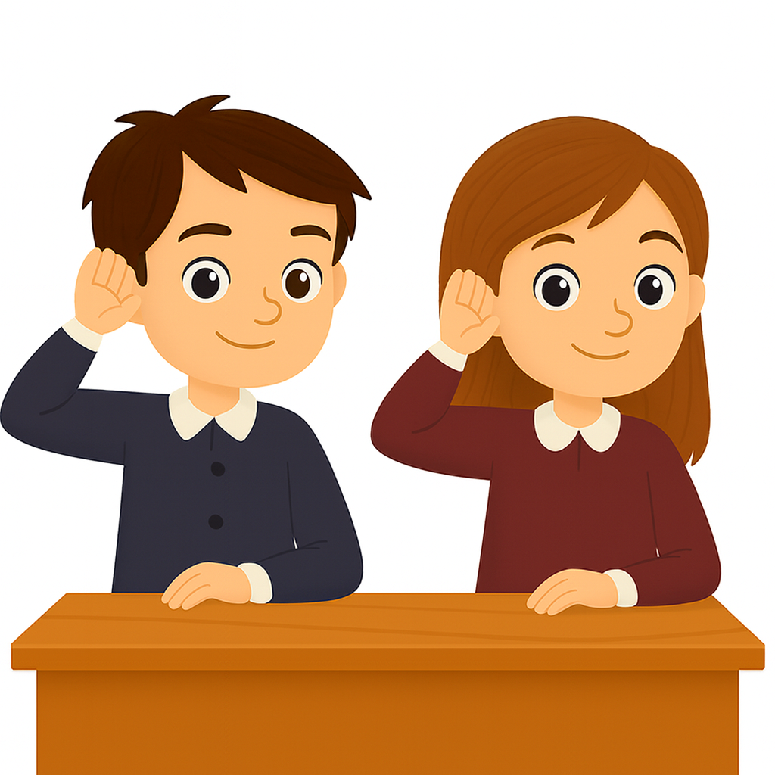
Nous allons écouter l’histoire une deuxième fois. Soyez attentifs.

Slide 67
Lecture de la vidéo.

Slide 68
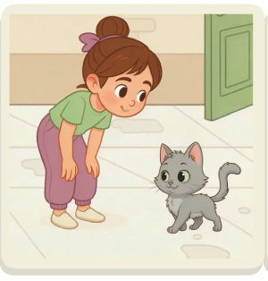
Quelle question pose Lina ? Qui veut répondre ?

Slide 69
Lina demande : Il est comment Moustache ?
Lina demande : « Il est comment Moustache ? »

Slide 70
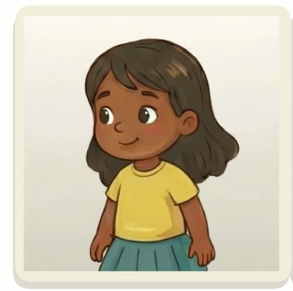
Quelle question pose Sara ? Qui veut répondre ?

Slide 71
Sara demande : Quelle est la couleur de ses yeux et de ses cheveux ?
Sara demande: Quelle est la couleur de ses yeux et de ses cheveux ?

Slide 72
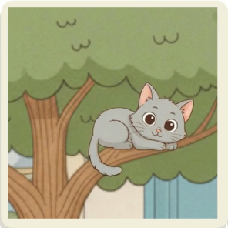
Quelle est la couleur des yeux et des poils de Moustache ? Qui veut répondre ?

Slide 73
Moustache a les yeux noirs et les poils gris.
Moustache a les yeux noirs et les poils gris.

Slide 74
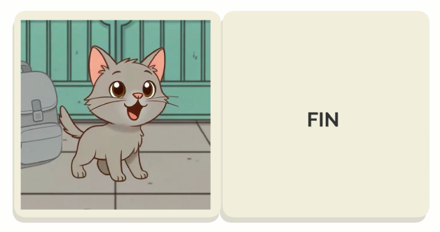
On retrouvera nos amis la semaine prochaine pour la suite de l’histoire.

Slide 75
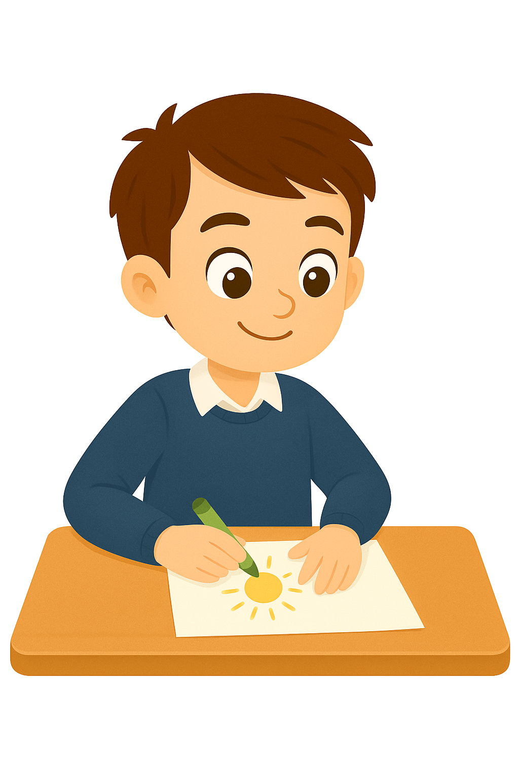
À la maison, faites un dessin sur l’histoire du chat de l’école.

Slide 76
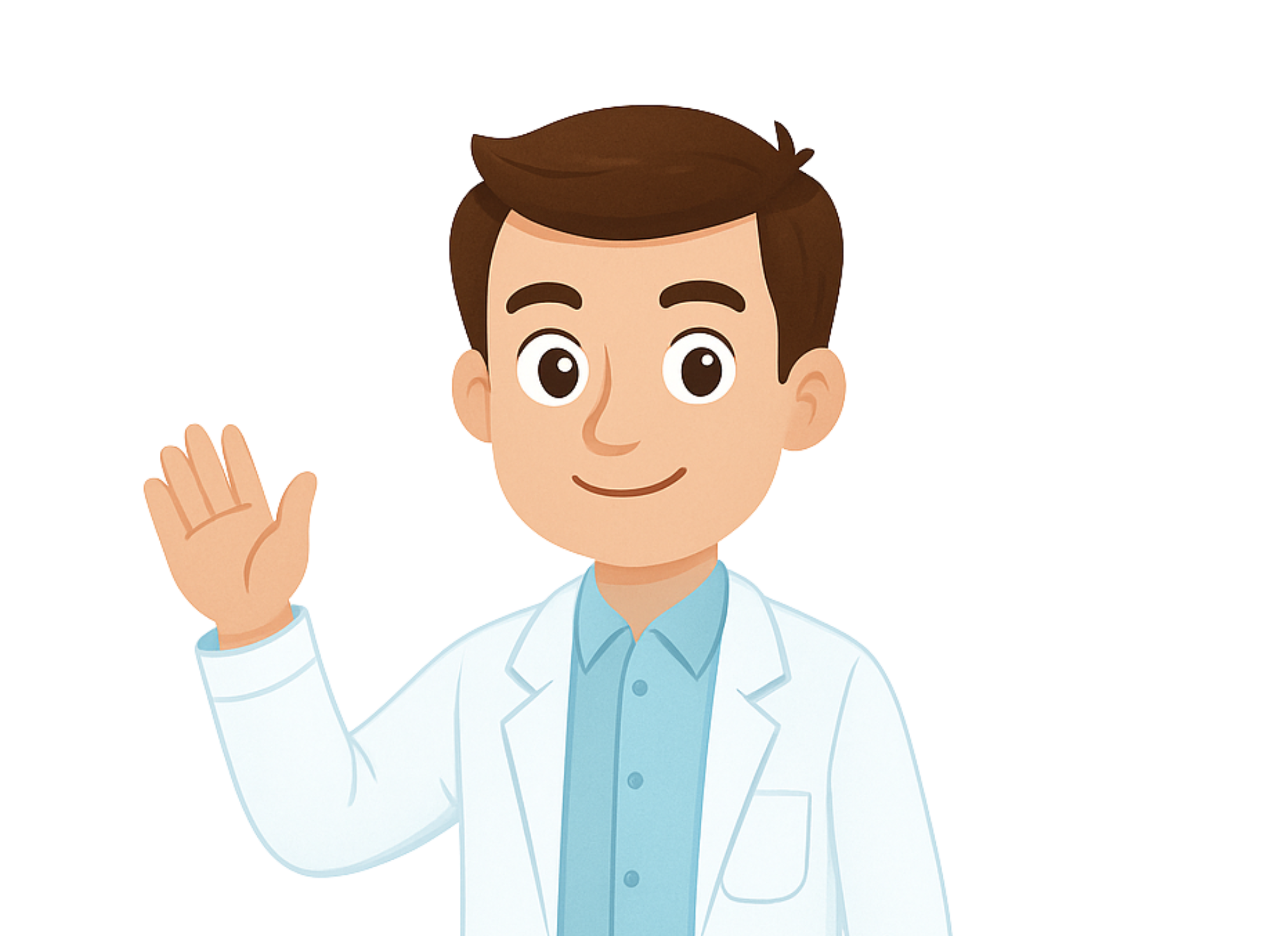
La séance d’aujourd’hui est terminée.

